Slide 1

Netetmatat Kft.
Ha valami gond van, netetmatat ott van ☺

Slide 2

A cégről
Bemutatkozás
Munkatársaink:
Busa Emma - cégvezető
Varga Máté - rendszergazda
Komlósi Roland - webfejlesztő
Segítő munkatársaink

Slide 3
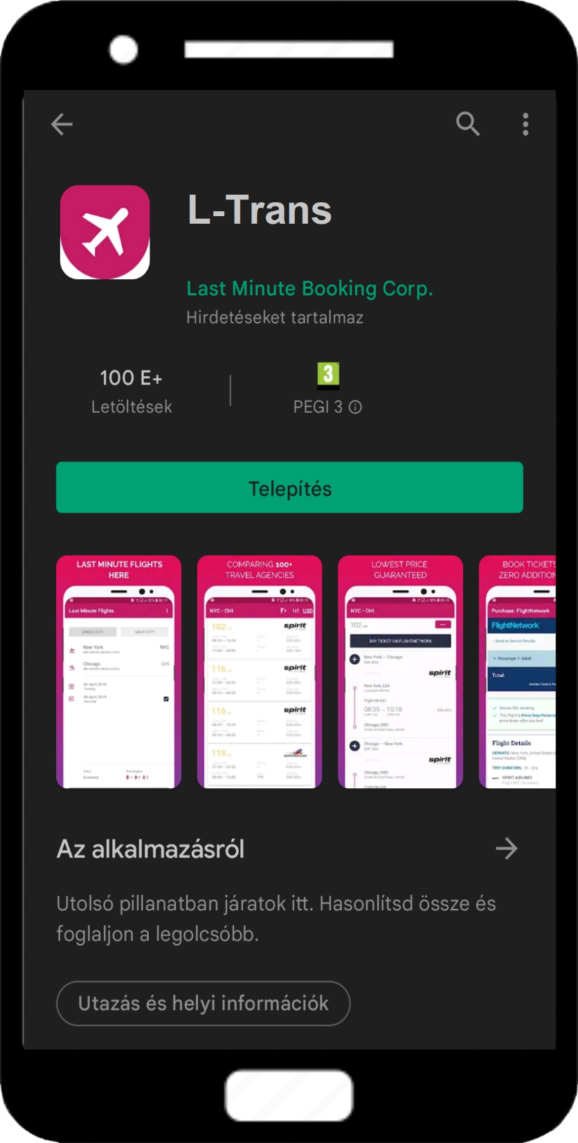
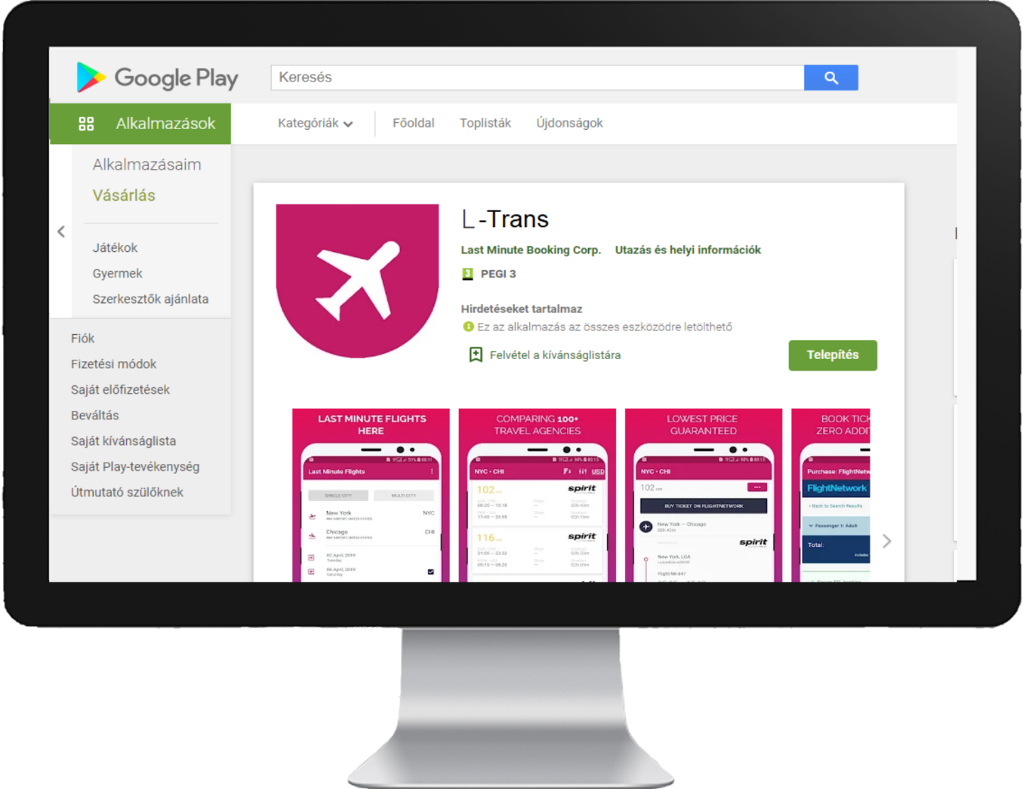
Amit ajánlunk

Slide 4

Linux

Slide 5

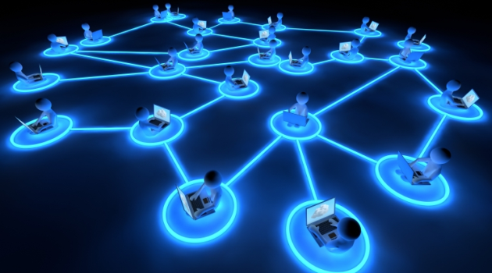

Hálózat fejlesztése
Windows 10
Tűzfal
Hálózat biztonsága
Magas szintű karbantartás

Slide 6


Terjeszkedés
Számítógépek számának növelése
Személyzet toborzása

Slide 7

Reklám
Több felületen lévő megjelenés

Slide 8
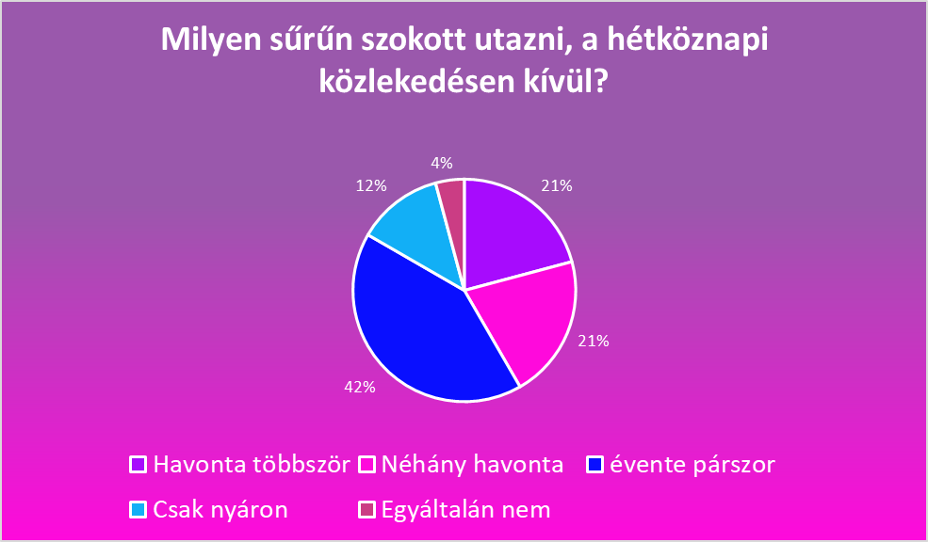

Slide 9
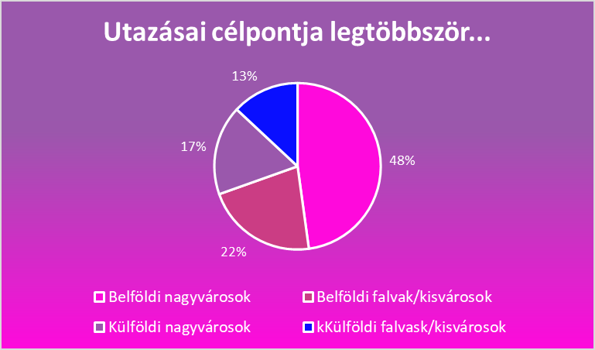

Slide 10
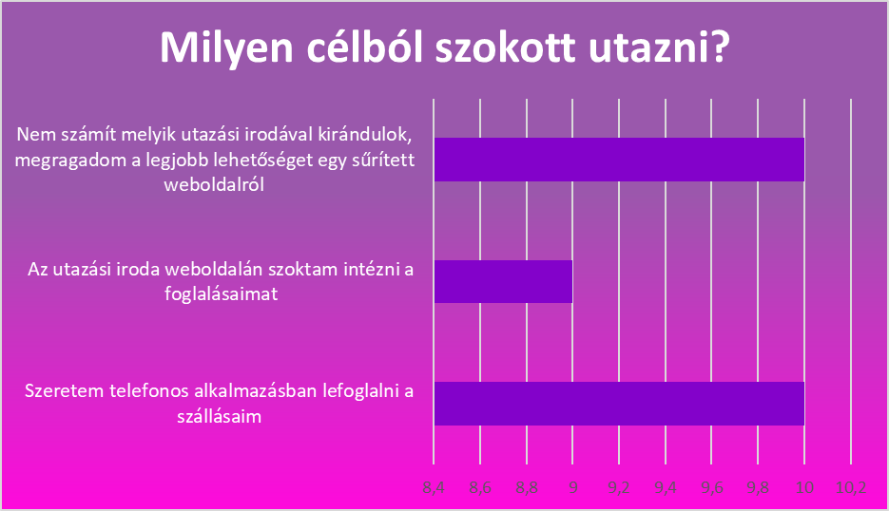
20%
40%

Slide 11


Közvéleménykutatásunk eredményei
Hálózat fejlesztése szükséges
Külföldi kapcsolatok kiépítése
Kedvezmények
Törzstagság bevezetése
Rendszeres frissítés

Slide 12
Költségvetések
Egér | 30 000 Ft
Billentyűzet | 45 000Ft
Monitor | 690 000 Ft
Gép | 1 830 000 Ft
Összesen | 2 595 000 Ft

Slide 13
Köszönjük a figyelmet! ☺
Várjuk a közös munkát

